Slide 1
К 100-летнему юбилею «Камчатской правды»

Slide 2
28 февраля исполняется 100 лет со дня выхода первого номера одной из старейших газет края – «Камчатской правды». В то время она называлась иначе – «Известия Советов рабочих и солдатских депутатов города Петропавловска» и выходила всего два раза в неделю. За долгие годы своей истории газета неоднократно меняла название, формат и содержание стараясь оставаться, прежде всего, интересной и актуальной для читателя.

Slide 3
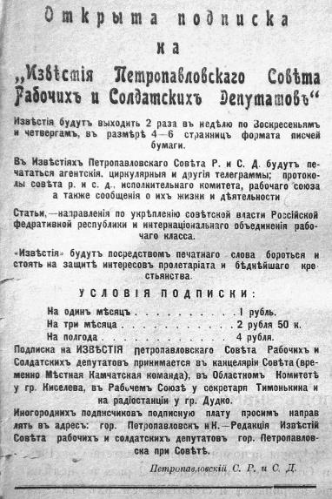
Первую редакционную комиссию «Известий» возглавил председатель Петропавловского городского Совета Иван Емельянович Ларин.
И. Е. Ларин, 1922 г.

Slide 4
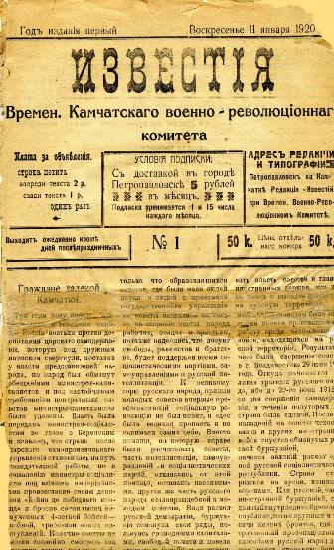
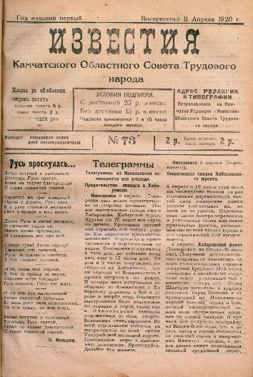
С 19 мая 1918 г. газета переименована в «Камчатские известия» и стала выходить через день. К этому времени была укреплена и материальная база газеты: областной Совет совместно с городским для ее издания приобрел типографию с запасом бумаги. Последний номер вышел 12 июля 1918 г., поскольку с июля власть на полуострове вновь перешла к Камчатскому областному комитету Временного правительства. В начале 1919 г. Областной комитет был распущен колчаковцами. После свержения колчаковской власти на Камчатке, 11 января 1920 г. вышел первый номер «Известий Временного Камчатского Военно-Революционного Комитета». В течение года газету переименовывали трижды: сначала в «Известия Камчатского Областного Военно-Революционного Комитета», затем – «Известия Камчатского Областного Совета трудового народа», а с июня 1920 г. – «Известия Камчатского областного исполнительного комитета».

Slide 5
В октябре 1921 г. Петропавловск был оккупирован белогвардейцами, а народно-революционный комитет был вынужден оставить город. Белогвардейцы с 1 января 1922 г. стали выпускать свою газету под названием «Камчатский листок». В свою очередь, руководство облнаррвкома и партизанского отряда приступили к выпуску своей газеты – «Известий Камчатского областного народно-революционного комитета». Печаталась она на дорожной пишущей машинке, а первый номер был выпущен 21 мая 1922 г. и называлась «Известиями» по преемственности от прежних газет.

Slide 6
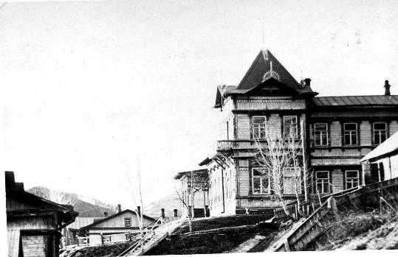
Когда в ноябре партотряды заняли Петропавловск, то вновь возобновилось издание «Известий», с 8 декабря 1922 г. переименованных в «Известия Губревкома» (6 декабря 1922 г. Камчатская область стала губернией). Редакция газеты размещалась в одном здании с губернским бюро ВКП(б) (сейчас это здание Камчатского краевого объединенного музея).

Slide 7
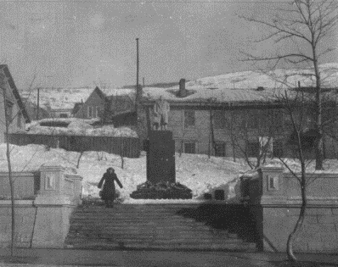
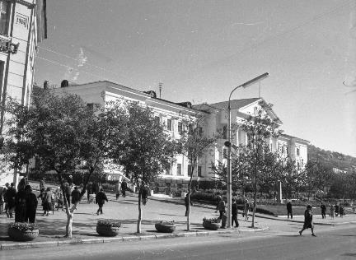
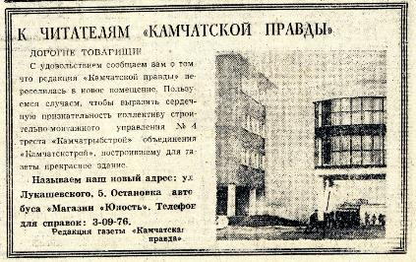
Сквер на улице Ленинской, 1960-е гг.
Здание Камчатского обкома КПСС, 1965 г.
Свое, новое здание редакция газеты получит только в 1977 г. – долгое время ей придется переезжать с места на место: с ул. Нагорной (сейчас – ул. Гагарина) на ул. Советскую (здание находилось выше памятника Ленину и на сегодняшний день снесено), а затем несколько лет (с 1965 г.) соседствовать с Камчатским обкомом КПСС на ул. Ленинской, 52.
«Камчатская правда» от 21.07.1977 г.

Slide 8
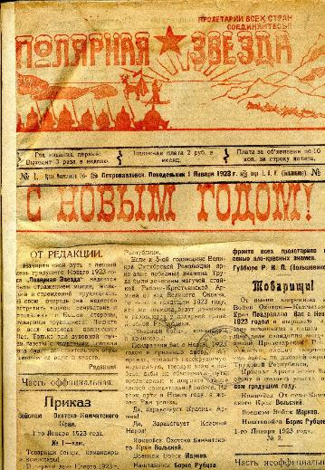
В январе 1923 г. решением губбюро РКП(б) областная газета «Известия» была переименована в «Полярную звезду», редактором которой утвержден секретарь Камчатского губбюро Виталий Кручина. Сначала газета выходила всего один раз в неделю тиражом в 500 экземпляров, но к 1928 г. уже дважды в неделю, а по воскресеньям – с приложением («Литература, краеведение и наука»). К 1930 г. газета располагала широким активом, получала много информации со всех уголков Камчатки, а ее тираж ее увеличился до 2000 экземпляров.
В.М. Кручина
Первый номер газеты «Полярная звезда»

Slide 9
В 1931 г. газета получила название, которое сохраняла до прекращения издания – «Камчатская правда», и долгие годы являлась официальным печатным органом Камчатского обкома КПСС и Камчатского областного Совета народных депутатов.
В 1930-е гг. начинает меняться содержание «Камчатской правды»: названия статей и помещаемых в газете материалов носят лозунговый, агитационный характер призыва, например: «На штурм второй пятилетки», «Подготовку к строительству под особый контроль». «Усилить пролетарскую помощь колхозам», «Беспощадно разоблачайте маскирующегося классового врага и его агентуру».

Slide 10
Работа над выпуском газеты «Камчатская правда», 1930-е гг.

Slide 11
В годы Великой Отечественной войны Камчатка оказалась глубоким тылом (по отношению к западному фронту) и пограничной зоной одновременно. Газета становится не только средством информации и пропаганды, но и массовой агитации. В течение всех военных лет «Камчатская правда» со своих страниц призывала камчатцев бороться за выполнение и перевыполнение заданий, сообщала о трудовых результатах, передовых бригадах и цехах, участвовала в организации сбора средств на танковые колонны и эскадрильи самолетов. На наиболее напряженные участки трудового фронта посылались выездные редакции, которые побывали на путине в Озерной, на комбинате им. Микояна, на Петропавловской судоверфи, в Петропавловском порту и даже просто на общественных работах.
Специальный выпуск «Камчатской правды», 1943 г.

Slide 12
После окончания войны перед газетой встали новые задачи – мобилизация трудящихся области на выполнение народнохозяйственных планов. Кроме основной – подготовки к изданию газеты, редакция проводило большую общественную работу: активно сотрудничала с Дальневосточной студией кинохроники, являлась членом Общества по распространению политических и научных знаний, организовала работу литературного объединения. В 1961 г. при Доме политического просвещения «Камчатская правда» открыла двухгодичную школу рабочих и сельских корреспондентов.
Первый выпуск школы рабочих и сельских корреспондентов, 1963 г.

Slide 13
Документы из фонда КГКУ «Государственный архив Камчатского края»
№ Р-510 «Редакция газеты «Камчатская правда»

Slide 14
При «Камчатской правде» существовал даже собственный музей, в который авторы приносили самые разнообразные предметы: книги, интересные фотографии, охотничьи трофеи, образцы пород, гербарии, собранные в поездках, значки, медали, интересные этнографические предметы, а также фотографии и рисунки с автографами знаменитостей.
Карандашный рисунок корреспондента «Камчатской правды» с автографом писателя М. Шолохова, 1967 г.

Slide 15
За все годы издания тираж газеты неизменно рос. С нескольких сотен экземпляров в начале 1920-х гг., к 1988 г. (последнему юбилейному году в своей советской истории) тираж газеты вырос до 90 тысяч экземпляров.

Slide 16
В конце 1980-х гг. планировалось построить новое здание издательства обкома КПСС (в состав которого входили редакции газет «Камчатская правда», «Камчатский комсомолец» и журнала «Блокнот агитатора»), расширить материальную базу издательства, увеличить тираж выпускаемых газет. Ликвидация партийных органов в начале 1990-х гг. повлекла за собой и ликвидацию издательства. Газета продолжала выходить до октября 1996 г., когда в связи с тяжелым финансовым положением выпуск «Камчатской правды» был приостановлен.
Последний номер газеты «Камчатская правда» от 16.10.1996 г.

Slide 17
Благодарим за внимание

